Slide 1
資料１－１
令和６年度における
大阪府内の大気環境の状況等について
大阪府自動車排出窒素酸化物及び粒子状物質総量削減計画策定協議会
令和７年度第１回 総量削減計画進行管理検討部会（R8.2.10）

Slide 2
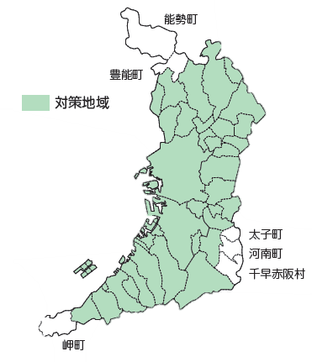
１.大阪府自動車NOx・PM総量削減計画【第４次】
の目標について [令和６年３月策定]
計画の目標
令和８年度までに、対策地域全体（※）で二酸化窒素及び浮遊粒子状物質に係る大気環境基準を継続的・安定的に確保する。
（※）能勢町、豊能町、太子町、河南町、岬町、千早赤阪村以外の府内37市町
目標達成のための排出量の目標
第４次計画の対策（最新規制適合車や電動車等への転換 等）を推進した場合の令和８年度の排出量の推計値である「指標値」を大阪府独自で設定し、全ての測定局で二酸化窒素(NO₂)が0.04ppmを下回るなど、さらなる大気環境の改善に向けて取り組む。
対策地域（37市町）
（単位：トン）
区分 | 【基準】 平成21年度 | 【実績】 令和３年度 | 【府独自指標値】 令和８年度 (H21比削減量) | 【法定目標】 令和８年度
窒素酸化物(NOx)排出量 | 18,130 | 8,340 | 6,650 （▲11,480） | 11,220
粒子状物質(PM)排出量 | 910 | 440 | 370 （▲540） | 670

Slide 3
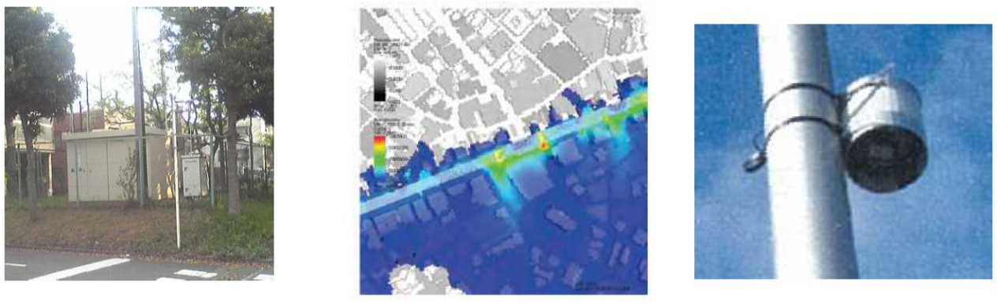
１.大阪府自動車NOx・PM総量削減計画【第４次】
の目標について
対策地域全体における環境基準確保の考え方
・ 常時監視測定局における継続的・安定的な環境基準達成に係る評価
・ 常時監視測定局の測定に加えて、汚染の広がりを考慮し、数値計算（シミュレーション）
や簡易測定の測定を組み合わせて行う面的評価
常時監視測定局
数値計算手法
簡易測定手法
環境基準値と比較する
年間98％値を把握可能。
測定局が無い地点の
濃度状況を計算。
精度には限界あり。
監視測定局よりも容易に
多くの地点に設置可能。

Slide 4
２.大気環境
～二酸化窒素(NO₂)の環境基準達成状況～
平成22年度から1５年連続、全局で環境基準を達成
（有効測定局数）
0.06ppmを超えた測定局数(環境基準非達成局）
0.04ppmから0.06ppmのゾーン内の測定局数(環境基準達成局）
0.04 ppm未満の測定局数（環境基準達成局）
図１. 府内全局のNO2の環境基準達成状況の推移（年間98%値の分布状況）
Notes:
NO₂環境基準ゾーン内の測定局
今里交差点【自排】
（大阪市東成区）
0.040ppm
南港中央公園【一般】
（大阪市住之江区）
0.040ppm

Slide 5
２.大気環境
～二酸化窒素(NO₂)の上位局と全局平均の推移～
令和６年度の最高値は0.039 ppm
（ppm）
NO₂の年間98%値の上位３局
出来島小学校【自排】 （大阪市西淀川区） | 0.039ppm
南港中央公園【一般】 （大阪市住之江区） | 0.038ppm
今里交差点【自排】 （大阪市東成区） | 0.036ppm
図２. NO2長期評価値（年間98％値）の上位３局（令和６年度）と全局平均の推移
Notes:
今里0.040
南港0.040
出来島

Slide 6
２.大気環境
～二酸化窒素(NO₂)の年平均値の推移～
府域の一般環境大気測定局及び自動車排出ガス測定局の年平均値は減少傾向
ppm
ppm
図３. NO2濃度（年平均値）の経年変化【大阪府全域】

Slide 7
２.大気環境
～浮遊粒子状物質(SPM)の環境基準達成状況～
平成28年度から９年連続、全局で環境基準を達成
（有効測定局数）
広域的な黄砂影響
日平均値の年間２％除外値が0.10mg/㎥を超えた測定局数(環境基準非達成局）
上記を除く測定局で２日以上連続して日平均値が0.10mg/㎥を超えた測定局数（環境基準非達成局）
環境基準達成局数
図４. 府内全局のSPMの環境基準達成状況（長期的評価）の推移

Slide 8
２.大気環境～浮遊粒子状物質(SPM)の上位局と
全局平均の推移～
令和６年度の最高値は0.046 mg/m³
（mg/m³）
SPMの年間２%除外値の上位３局
島屋小学校【一般】 （大阪市此花区） | 0.046ppm
平尾小学校【一般】 （大阪市大正区） | 0.045ppm
堺市湾岸【一般】 （堺市西区） | 0.045ppm
図５. SPM長期評価値（年間２％除外値）の上位３局（令和６年度）と全局平均の推移

Slide 9
２.大気環境
～浮遊粒子状物質(SPM)の年平均値の推移～
府域の一般環境大気測定局及び自動車排出ガス測定局の年平均値は減少傾向
（mg/m³）
（mg/m³）
図6.SPM濃度（年平均値）の経年変化【大阪府全域】

Slide 10
２.大気環境
～微小粒子状物質(PM2.5)の環境基準達成状況～
令和３年度以降全局で環境基準を達成
（有効測定局数）
長期×・短期×で環境基準非達成の局数
長期〇・短期×で環境基準非達成の局数
長期×・短期〇で環境基準非達成の局数
環境基準達成の局数（長期〇・短期〇）
図7. 府内全局のPM2.5の環境基準達成状況の推移

Slide 11
２.大気環境
～微小粒子状物質(PM2.5)の高濃度上位局と
全局平均の推移～
～
令和６年度の最高値は12.8 μg/m³
（μg/m³）
図８. PM2.5（年平均値）の上位５局（令和６年度）と全局平均の推移

Slide 12
３.常時監視局以外での評価・濃度推計
大阪府では、交差点近傍等におけるNO₂濃度を把握するため、次の調査を実施
簡易測定（平成24年度～令和６年度）
調査地点：国道43号、国道1号、国道25号、国道26号、国道308号、大阪中央環状線、
大阪環状線、大阪臨海線、大阪高槻京都線の24交差点
※近年は国道43号、大阪中央環状線、大阪臨海線が中心
選定根拠：数値計算手法による高濃度が想定される地点（府がH24及びH28に実施） 等
【参考】平成28年度に実施した数値計算
３次計画の目標年度（令和２年度）におけるのNO₂濃度予測を下表の地点で実施
路線 | 区間 | 濃度予測地点
国道43号 | 佃６交差点（大阪市西淀川区）から 花園北交差点（大阪市西成区） | ①全ての信号交差点の道路端から ５ｍの地点 ②信号交差点間の中間点における 道路端から５ｍの地点
大阪中央環状線 | 下穂積２丁目西交差点（茨木市）から 鳥飼和道交差点（摂津市）
 | 佐堂町交差点（八尾市）から 長吉長原東交差点（大阪市平野区）
※計算・評価手法は、「窒素酸化物総量規制マニュアル」に基づき実施。

Slide 13
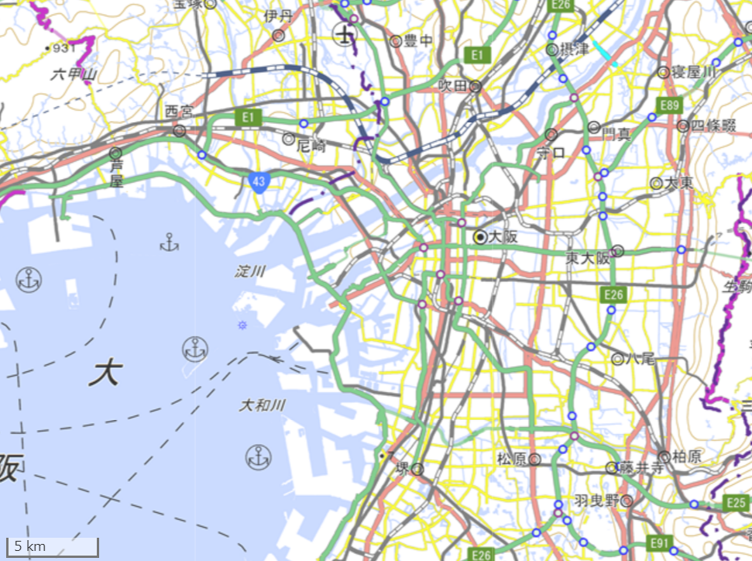
４.簡易測定結果（令和６年度の測定地点）
佃６交差点
大和田西交差点
各地点の主要道路
＜国道43号線＞
・大和田西交差点
・弁天町交差点
・佃6交差点
＜大阪臨海線＞
・住之江公園前交差点
・北加賀屋交差点
弁天町交差点
北加賀屋交差点
住之江公園前交差点
図９. 令和６年度における簡易測定地点

Slide 14
４.府の簡易測定結果の推移
令和元年度以降、環境基準を達成
図10. NO₂日平均値の年間98％換算値の推移
98％値の換算方法
自排局における過去データ（H18～現在）のNO2の日平均値の98％値と年平均値との
相関関係から算出。

Slide 15
＜参考＞簡易測定地点の特徴（令和３年度交通センサス）
一般国道43号線
交差点名称 | 路線名（代表例） | 24時間自動車類交通量（台数） |  |  | 昼間12時間 大型車混入率 （％） | 混雑度
交差点名称 |  | 小型車 | 大型車 | 合計
大和田西 交差点 | 一般国道43号 (区間番号27300430290） | 20,770 | 8,026 | 28,796 | 30.7 | 1.47
 | 一般国道43号（高架） (区間番号27300430190） | 46,960 | 16,329 | 63,289 | 27.9 | 2.38
 | 大阪池田線 (区間番号27400100030） | 12,663 | 6,858 | 19,521 | 35.7 | 0.86
弁天町 交差点 | 一般国道43号 (区間番号27300430130） | 33,200 | 11,058 | 44,258 | 26.8 | 1.16
 | 高速大阪東大阪線 (区間番号27200010050） | 39,605 | 24,998 | 64,603 | 33.8 | 0.86
 | 築港深江線 (区間番号27500210010) | 18,166 | 4,345 | 22,511 | 19.2 | 0.63
佃６ 交差点 | 一般国道43号 (区間番号27300430200） | 46,612 | 19,635 | 66,247 | 31.0 | 0.97
 | 高速大阪西宮線 (区間番号27200080080） | 59,593 | 11,653 | 71,246 | 13.8 | 0.56

Slide 16
＜参考＞簡易測定地点の特徴（令和３年度交通センサス）
大阪臨海線
交差点名称 | 路線名（代表例） | 24時間自動車類交通量（台数） |  |  | 昼間12時間 大型車混入率 （％） | 混雑度
交差点名称 |  | 小型車 | 大型車 | 合計
住之江 公園前 交差点 | 大阪臨海線 (区間番号27400290240） | 28,437 | 9,513 | 37,950 | 26.4 | 0.85
 | 浜口南港線 (区間番号27500280010） | 15,802 | 5,711 | 21,513 | 28.9 | 1.45
北加賀屋交差点 | 大阪臨海線 (区間番号27400290230） | 26,954 | 10,611 | 37,565 | 30.1 | 0.76
 | 大阪臨海線 (区間番号27400290240） | 28,437 | 9,513 | 37;950 | 26.4 | 0.85
 | 住吉八尾線 (区間番号27401790010) | 13,584 | 9,291 | 22,875 | 39.9 | 1.26
大阪環状線・大阪中央環状線

Slide 17
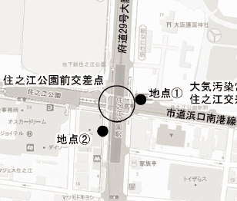
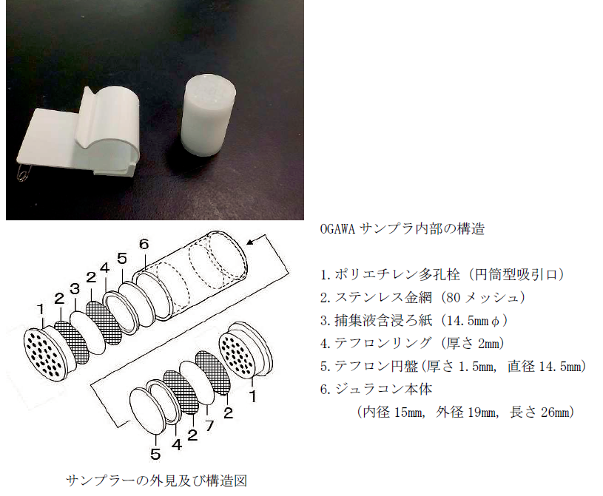
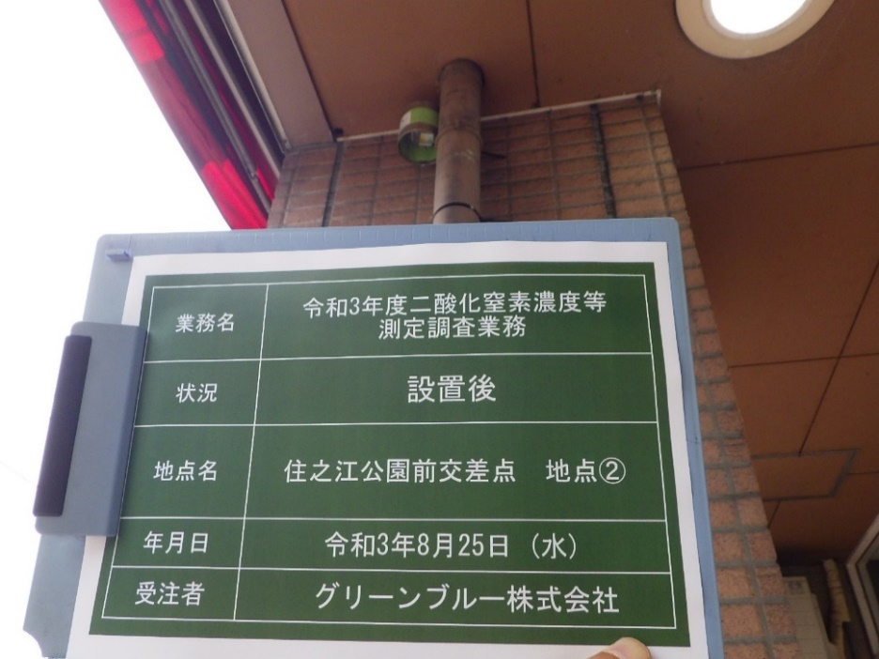
＜参考＞簡易測定サンプラーの例
簡易測定方法
各季1週間×1回（春季・夏季・秋季・冬季）測定。
PTIO 試薬を使用した、以下のような分子拡散方式の
小型サンプラーを3個ずつ配置し、大気に１週間暴露した後、
回収し分析。

Slide 18
＜参考＞大気汚染に係る環境基準と評価方法
大気汚染に係る環境基準について
環境基準とは、環境基本法（平成５年法律第９１号）第１６条第１項に基づき定められた
人の健康の保護及び生活環境の保全の上で維持されることが望ましい基準
項 目 | 基 準 値
二酸化窒素（NO₂） | １時間値の１日平均値が0.04ppmから0.06ppmまでのゾーン内またはそれ以下であること
浮遊粒子状物質（SPM） | １時間値の１日平均値が0.10mg/m³以下であり、かつ１時間値が0.20mg/m³以下であること
備考：１ppmとは１m³の大気中に１cm³の汚染物質が存在する場合の濃度を示す。
１μg（マイクログラム） ＝ 0.001mg ＝ 0.000001g＝100万分の１g
評価方法
長期的評価
①NO2（年間98％値）
年間の１日平均値のうち、低い方から98％に相当する値（365日分の測定値がある場合、低い方から358番目の値）を環境基準と比較して評価を行う。
②SPM（年間２％除外値）
年間の１日平均値のうち、高い方から２％の範囲にあるもの（365日分の測定値がある場合、高い方から７日分の
測定値）を除外した後の最高値を環境基準と比較して評価を行う。
ただし、１日平均値について環境基準を超える日が２日以上連続した場合は、環境基準を達成しなかったものとする。
短期的評価（SPM）
測定を行った日の１時間値または１日平均値について、環境基準と比較して評価を行う。

